Slide 1
הערה חשובה בנוגע למתנות רוח הקודש:
מתי כ"ה: 15-30
משל הכיכרים של ישוע.
מה היה עונשו של העבד הרע והעצל שקבל כיכר אחד ולא עשה אִתו דבר?
"את עבד הבליעל השליכו אל החושך החיצון שם תהיה היללה וחרוק השיניים".
כמה חשוב שכל אחד ישתמש במתנה שהוא מקבל!
Notes:
ממלכת כוהנים וגוי קדוש.

Slide 2
רומים י"ב: 9,10
האהבה תהיה בלי חנופה, שנאו את הרע ודבקו בטוב. באהבת אחים הראו חיבה יתרה ובכבוד הקדימו איש את רעהו.
מפסוק 9 עד סוף הפרק פולוס מסביר איך מאמינים בישוע צריכים להתנהג: מה לעשות וממה להימנע!

Slide 3
האהבה תהיה בלי חנופה, שנאו את הרע ודבקו בטוב. באהבת אחים הראו חיבה יתרה ובכבוד הקדימו איש את רעהו. שקדו ואל תעצלו, התלהבו ברוח, עִבדו את האדון. שמחו בתוחלת, סִבלו בצרה, שִקדו על התפילה. השתתפו בצרכי הקדושים, רִדפו הכנסת ארחים.
ברכו את רודפיכם, ברכו ואל תקללו. שמחו עם השמחים ובכו עם הבוכים. לב אחד יהי לכולכם, אל תהלכו בגדולות כי אם התנהגו עם השפלים, אל תהיו חכמים בעיניכם.

Slide 4
אל תשלמו לאיש רעה תחת רע, דִרשו הטוב בעיני כל אדם. אם תוכלו, ככל אשר תמצא ידכם, היו בשלום עם כל אדם. אל תנקמו נקם ידידי כי אם תנו מקום לרוגז, כי כתוב: לי נקם ושִלם אמר יהוה.
לכן אם רעב שונאך, האכילהו לחם, ואם צמא, השקהו מים, כי גחלים אתה חותה על ראשו. אל נא יכבשך הרע, כבוש אתה את הרע בטוב.

Slide 5
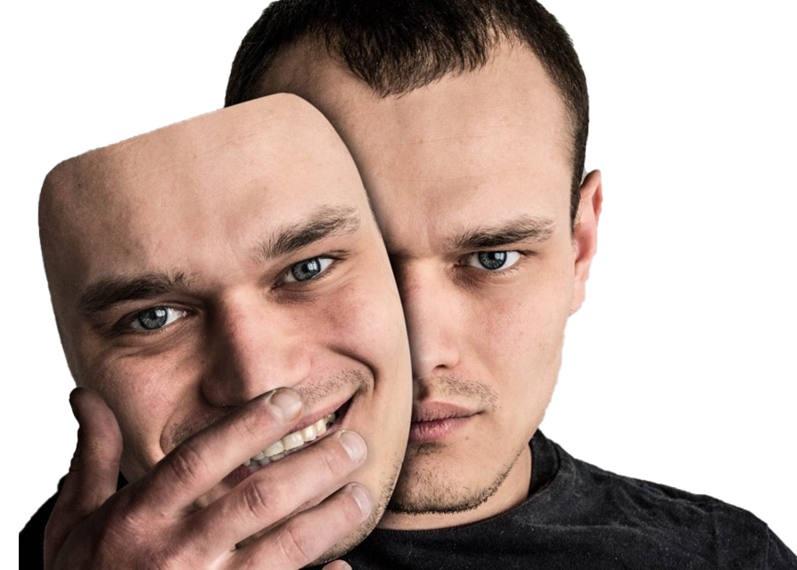
תחילת פסוק 9: האהבה תהיה בלי חנופה.
צביעות, העמדת פנים.
מהי חנופה?
Notes:
אדם מציג עצמו כמשהו אחר. הצגה.

Slide 6
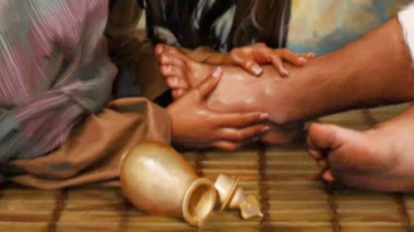
דוגמה לאהבה עם חנופה בברית החדשה?
יהודה איש קריות
האם "אהבה עם חנופה" היא אהבה?
כמובן שלא!!!

Slide 7
"אהבה עם חנופה" היא שקר שמאפיין אנשים רבים:
אומרים דברי שבח לאדם בפניו כדי למצוא חן בעיניו ומאחורי גבו משמיצים אותו.
אחד בפה ואחד בלב!
בני, אל נא נאהב במילים ובלשון, כי אם בפועל ובאמת.
1 יוחנן ג: 18
"אהבה" במילים ללא מעשים היא צביעות!
עלינו לאהוב בלי חנופה – אהבת אמת!
Notes:
אסור להתחנף. מניעים טהורים שלא כדי להשיג משהו.

Slide 8
סוף פסוק 9: שנאו את הרע ודבקו בטוב.
אמת שמופיעה פעמים רבות בכתובים!
אנו לא נקראים רק...
להימנע מרע.
אלא לשנוא את הרע.
ולדבוק בטוב.
רע
טוב
מזמור ל"ד: 14
סור מרע ועשה טוב...
1 קור' ו: 18
נוסו מן הזנות...
שנאת הרע ואהבת הטוב דורשים מאמץ אקטיבי!
Notes:
אחד העמודים באמונתנו להתרחק מהרע ולהתקרב לטוב

Slide 9
עלינו לאהוב את כל מה שאלוהים אוהב ולשנוא את כל מה שאלוהים שונא!
...נתעב הרשע ותאות העולם ונחיה בעולם הזה בצניעות ובצדק ובחסידות.
טיטוס ב: 11
אל תאהבו את החלד ואת דברי החלד, אם יאהב איש את החלד אין בו אהבת האב.
1 יוחנן ב: 15
עלינו לשנוא את תאוות הבשר, ולאהוב לעשות את רצון האלוהים הטוב הנחמד והשלם.

Slide 10
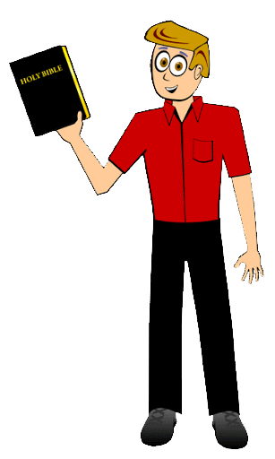
כל מאמין/מאמינה ששונא את הרע ודבק בטוב, לעולם לא יפול בחטא חמור!!!
רע
טוב
Notes:
עלינו להתרחק מכל הדומה לרע (חטא)

Slide 11
תחילת פסוק 10: באהבת אחים הראו חיבה יתרה .
מה ישוע אמר?
אתם אל תקראו רבי כי אחד הוא רבכם המשיח ואתם אחים כולכם.
מתי כ"ג: 8
כל המאמינים והמאמינות האמיתיים הם אחים ואחיות במשיח.
מדוע עלינו להראות חיבה יתרה באהבת אחים?
בזאת ידעו כולם כי תלמידי אתם בהיות אהבה ביניכם.
יוחנן י"ג: 35
אהבת אחים היא ההוכחה שאנו תלמידי ישוע!
Notes:
מה ישוע אמר? כל מי שעושה את רצון אבי שבשמיים הוא אחי אחותי ואמי. אין מה להשוות את הקשר שלנו עם בני משפחה לעומת אנשים אחרים: שכנים, חברים לעבודה ללימודים... ההוכחה שאנו תלמידי ישוע: יש בינינו אהבת אחים. זהו המבחן הנעלה של כל קהילה.

Slide 12
עלינו לשים את אהבת אחינו ואחיותינו בראש סולם העדיפויות שלנו.
כמה חשוב שאהבת אחים תהיה מעשית: עזרה נכונות לעזור בכל צורך מכל סוג שהוא !
1 קור' ט"ז: 14
כל דבריכם יעשו באהבה.
כמה טוב להתרגל לעשות כל דבר באהבה!
עדות נפלאה שלנו כמאמינים: אנו בקשרים קרובים, לפעמים עשרות שנים, ואף פעם לא היה ריב בינינו!

Slide 13
אהובי, נאהב נא איש את רעהו, כי האהבה מאלוהים היא, וכל אשר יאהב נולד מאלוהים...
1 יוחנן ד: 7
מי שאוהב אחים ואחיות, מוכיח שהוא נולד מאלוהים.
אהבת אחים מוכיחה שאנו בני אלוהים, היא מאחדת אותנו לגוף אחד ומביאה כבוד אמיתי לאבינו ולאדונינו ישוע.

